Slide 1


Slide 2

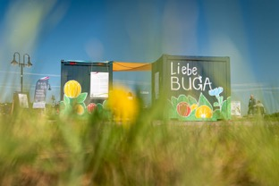
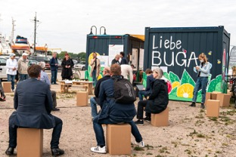
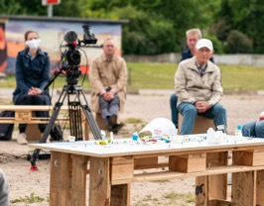

BUGA BÜRGERBETEILIGUNG 2020
4. Treffen des BUGA-Beteiligungs-Beirates
Rostock, 27.08.2020, 16 – 18 Uhr
Veronika Schubring & Teresa Trabert, fint e.V.
Renate Behrmann, Fachbereich BUGA
Ralf Schinke, Fachbereich BUGA
Daniela Bubber, Stadtmarketing

Slide 3
ABLAUF
3
RÜCKBLICK UND VORBEREITUNG DES 5. BEIRATS-TREFFENS (30 Min)
    RÜCKBLICK: Warnow-Rundweg
RÜCKBLICK: Aktualisierte Beteiligungszahlen (werden nachgereicht)
VORBEREITEND: Bewertung und Berichterstellung der Beirats-Arbeit
                VORBEREITEND: Bewertung des Beteiligungs-Prozesses
            VORBEREITEND: Update zur Gesamt-Dokumentation
            GESPRÄCHS-RUNDE MIT DEM FACHBEREICH BUGA (75 Min)
ABSCHLUSS-VERANSTALTUNG (15 Min)
WEITERES?

Slide 4
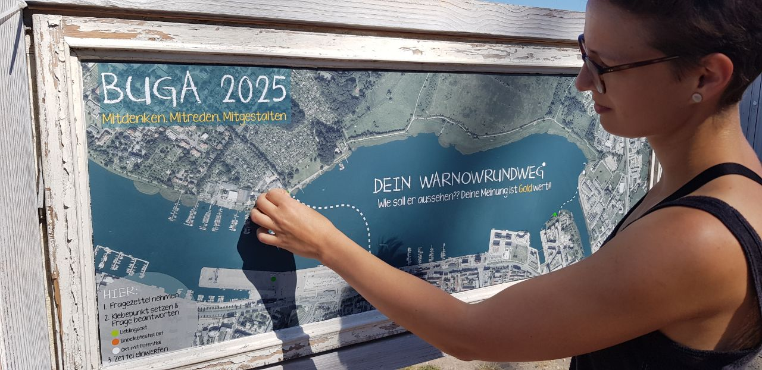
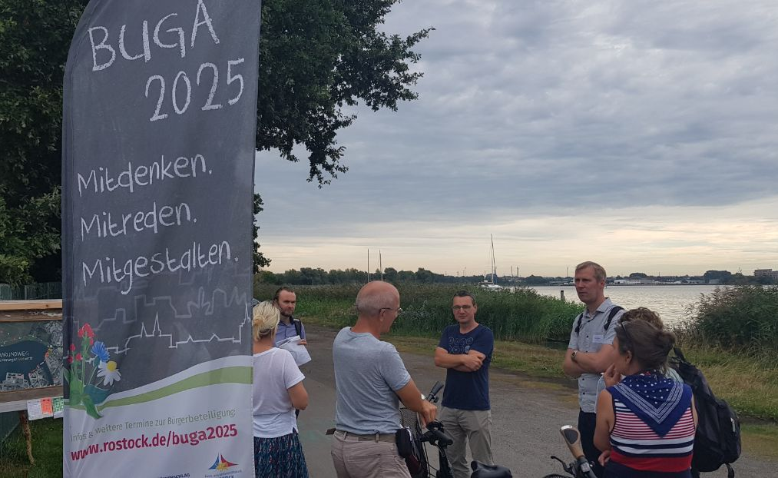
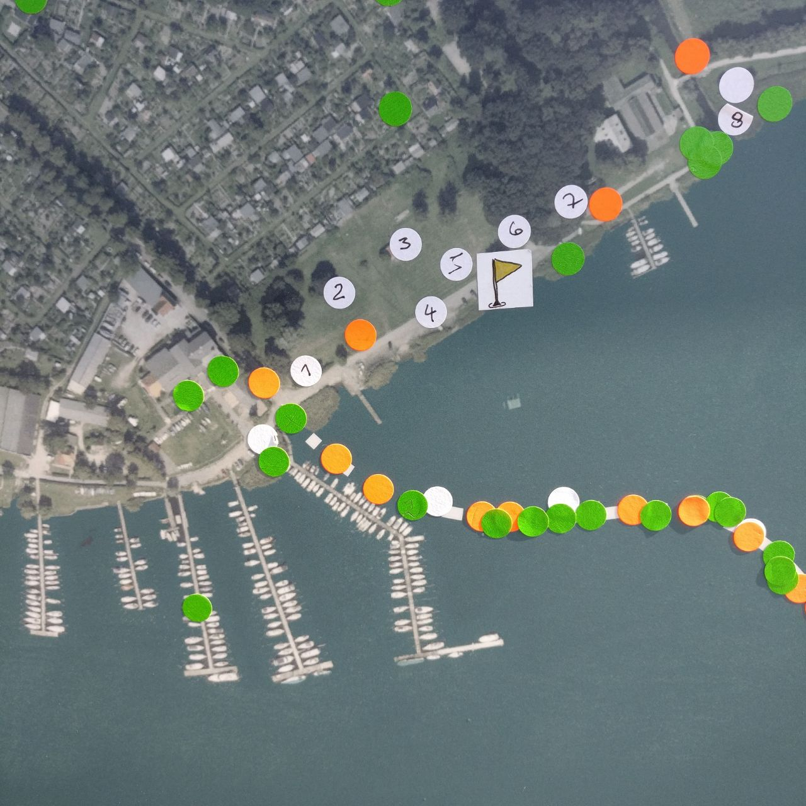
RÜCKBLICK: WARNOW-RUNDWEG

Slide 5
21. AUGUST WARNOW-RUNDWEG
Dokumentation
in Arbeit
10
FREILUFT-WORKSHOP
AM 21.08.2020
Der Warnow-Rundweg wurde in Abschnitten über einen Tag hinweg abgefahren
Teilnehmende waren Vertreter*innen von Fachämtern und Interessierte
Durchführung: team red (Innovationsberater*innen im Bereich neue und nachhaltige Mobilität)
FENSTER-ABFRAGE ZUM WARNOW-RUND
eine Woche vor dem Freiluft-Workshop
Im Vorgang des Workshops wurden an allen Pausenstationen die Beteiligungs-Fenster aufgestellt
Rostocker*innen konnten Klebepunkten anbringen: Lieblingsorte, Orte mit Potential, ungeliebteste Orte
Durchführung: fint
circa 80 ausgefüllte Fragebögen
circa 15 Teilnehmende bei Abendveranstaltung
SO FLIEßEN DIE ERGEBNISSE IN DIE PLANUNG EIN:
Alle Beteiligungsergebnisse zum Thema Warnow-Rundweg werden ausgewertet und fließen in die Vorgaben für die detailierte Gestaltung des gesamten WarnowRundwegs ein.

Slide 6
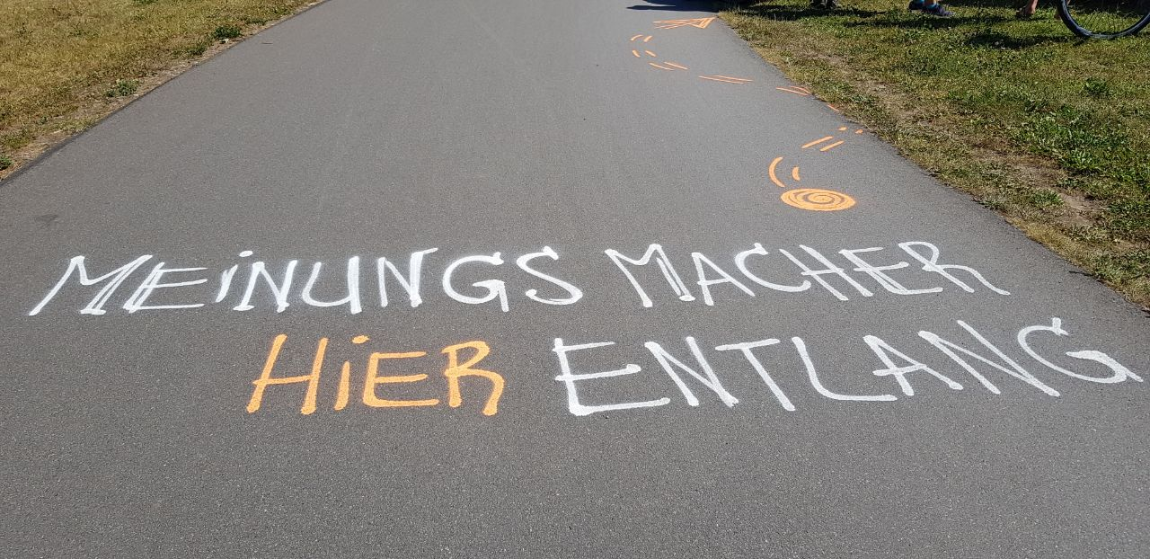
VORBEREITEND: BEWERTUNG DER BEIRATSARBEIT & BEWERTUNG DER BÜRGERBETEILIGUNG
& UPDATE ZUR GESAMTDOKUMENTATION

Slide 7
BEWERTUNG DER BEIRATSARBEIT
19
Vorschlag auf Basis von Email-Kommunikation
fint e.V. erstellt Evaluationsbogen bis zum 2. September
Der Evaluationsbogen wird durch den Beirat bis zum 15. September ausgefüllt (nach dem Abschluss-Event)
Die Auswertung mündet in einem Bericht (Erstellung durch fint mit Unterstützung des Beirates)
Der Bericht wird beim 5. Beirats-Treffen verabschiedet (muss von 80% der Mitglieder angenommen werden?)

Slide 8
BEWERTUNG DER BÜRGERBETEILIGUNG
19
Vorschlag auf Basis von Email-Kommunikation
fint e.V. erstellt Evaluationsbogen bis zum 2. September
Der Evaluationsbogen wird durch den Beirat bis zum 15. September ausgefüllt (nach dem Abschluss-Event)
Die Auswertung mündet in einem Bericht (Erstellung durch fint mit Unterstützung des Beirates)
Der Bericht wird beim 5. Beirats-Treffen verabschiedet (muss von 80% der Mitglieder angenommen werden)

Slide 9
UPDATE ZUR GESAMTDOKUMENTATION
19
Neben der Dokumentation zum Warnow-Rundweg erstellt fint e.V. aktuell die Gesamt-Dokumentation
Die Dokumentation ist Teil der Grundlage für die Leitentscheidung
Fertigstellung im September

Slide 10
THEMEN UND TERMIN 5. BEIRATS-TREFFEN
19
23. SEPTEMBER, 16 – 18 UHR ?
Verabschiedung Evaluierung des Beteiligungsverfahrens
Verabschiedung Evaluierung der Beirats-Arbeit
Wie arbeitet der Beirat weiter?
Was noch?

Slide 11
GESPRÄCHS-RUNDE

Slide 12
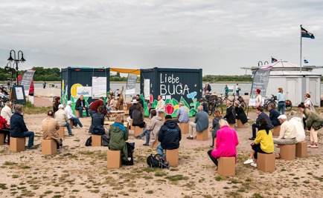
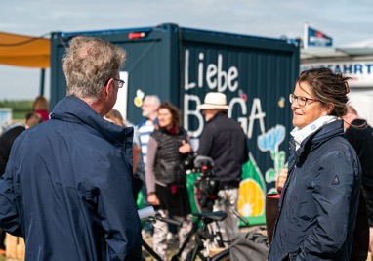
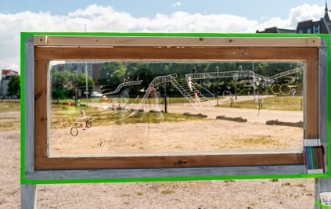
ABSCHLUSS-VERANSTALTUNG

Slide 13
ABSCHLUSS-VERANSTALTUNG
15
11. SEPTEMBER 2020
16 – 19 UHR
IM STADTHAFEN
WAS
RÜCKBLICK: Wie wurde die Beteiligung gestaltet und durchgeführt?
AUSWERTUNG: Was sind die Ergebnisse & wie werden diese verarbeitet; Was lief gut oder auch nicht gut ?
STATUS QUO: Was ist während der Beteiligung an Planungen passiert? Was ist entschieden, was noch nicht?
AUSBLICK: Wie geht es mit der Bürgerbeteiligung entlang der Planungsvorhaben weiter?

Slide 14
ABSCHLUSS-VERANSTALTUNG: WIE?
15
KURZINTERVIEWS (INKL. LIVESTREAM):
Teresa Trabert – Rückblick
Beteiligungsbeirat - Auswertung
Renate Behrmann – Ausblick
EXPERT*INNEN-DIALOG (INKL. LIVESTREAM):
Fachbereich BUGA – Status Quo der Planungen
AUSSTELLUNGSINSELN:
1 Fenster je Station - Was wurde befragt, was sind die Ergebnisse und wie werden sie verarbeitet?
RAHMENPROGRAMM:
SUP Paddeln/Kette zur Simulation der Brücke
Gastro-Bikes
Wohnwagenbühne

Slide 15

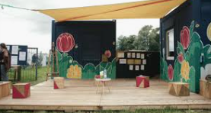
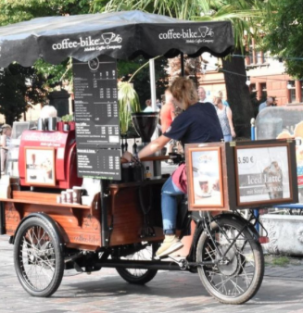
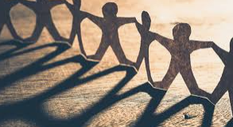
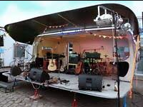
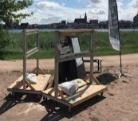
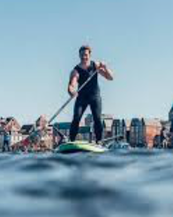
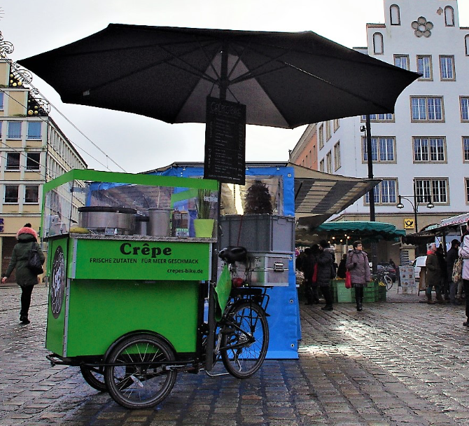
ABSCHLUSS-VERANSTALTUNG
15

Slide 16
ABSCHLUSS-VERANSTALTUNG
15
ABLAUF
16.00 Uhr Ankommen // Ausstellung // Start der SUP Paddel-Aktion
16.30 Uhr 3 Kurzinterviews, je 10 Min
17.00 Uhr SUP Aktion als Erlebnis des Brückenschlags (geplant)
17.30 Uhr Impuls des Oberbürgermeisters
17.45 Uhr Expert*innen-Dialog mit dem Fachbereich BUGA
18.30 Uhr Ausstellung // Offener Ausklang
19.00 Uhr Ende der Veranstaltung

Slide 17
BUGA BÜRGERBETEILIGUNG 2020
4. Treffen des BUGA-Beteiligungs-Beirates
Rostock, 27.08.2020, 16 – 18 Uhr

